Slide 1
(2b) Diwilliant Gangiau

Slide 2
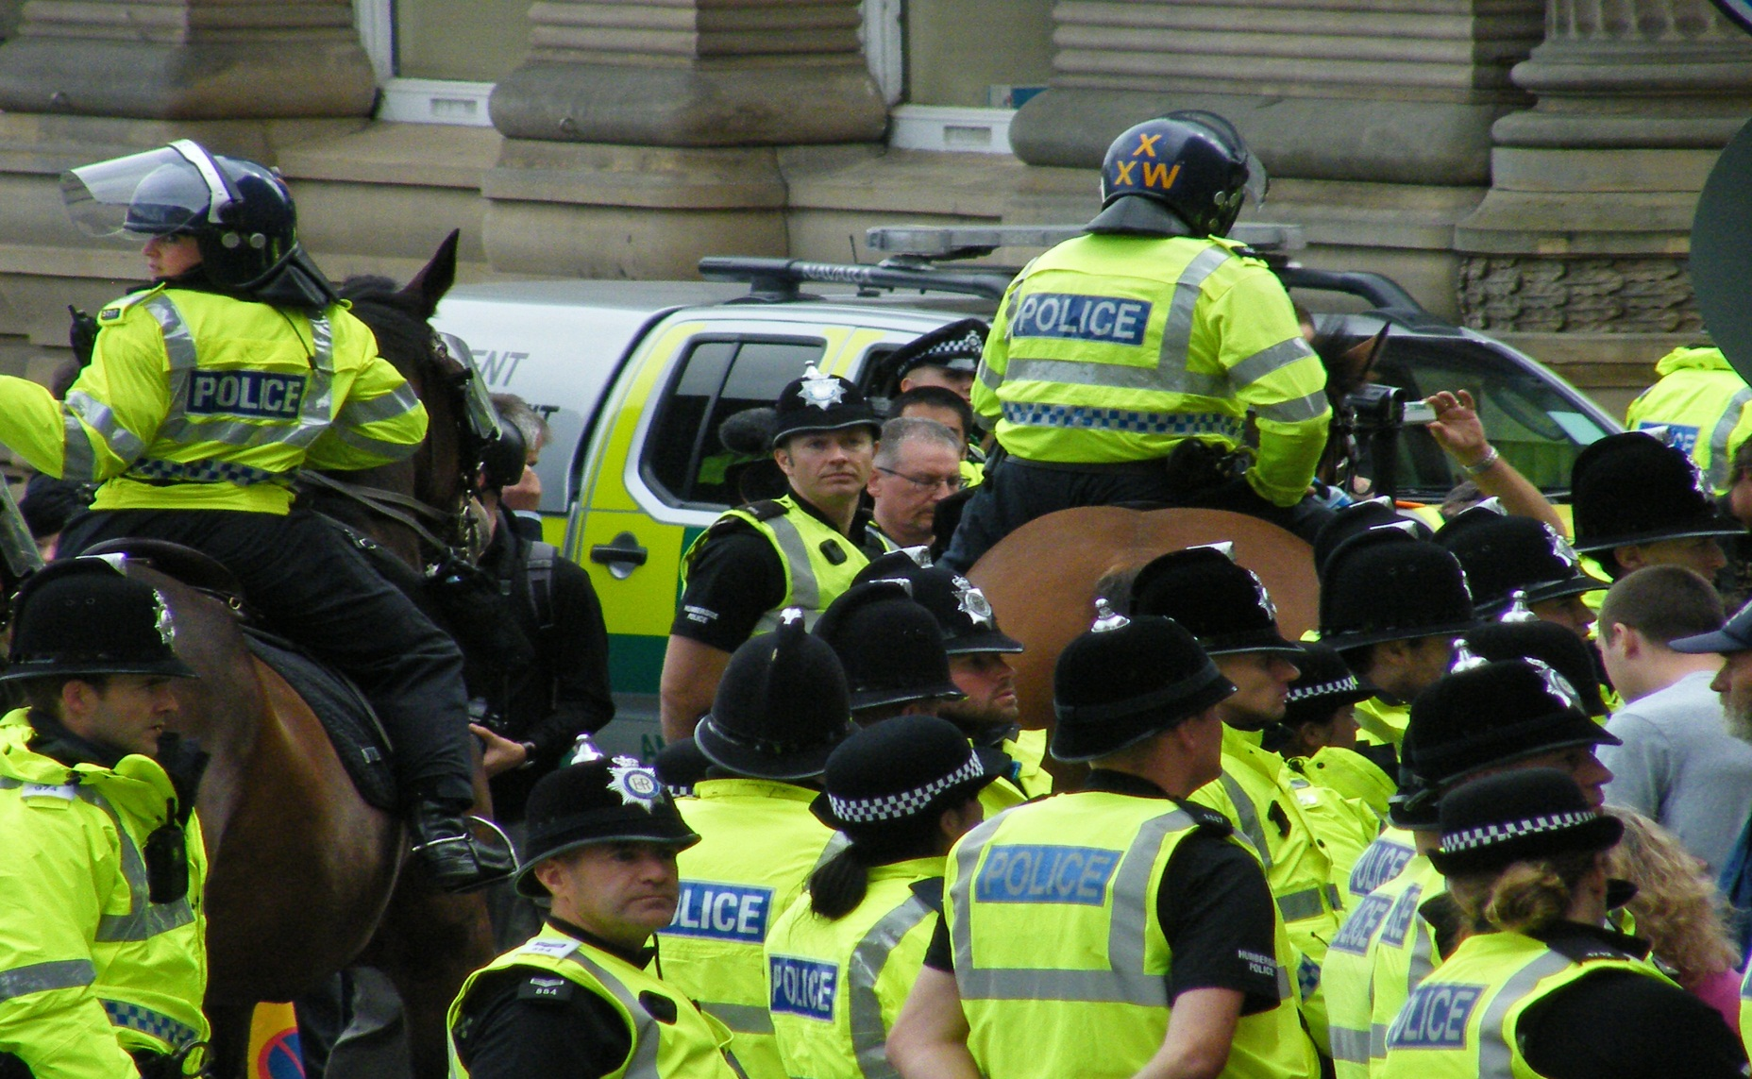
Heddlu mewn gwisg terfysg

Slide 3
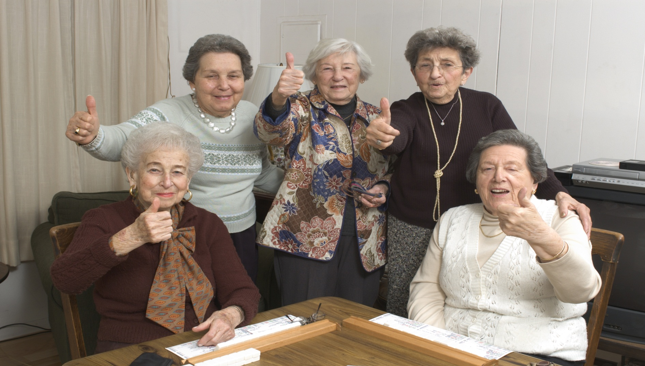
Henoed

Slide 4
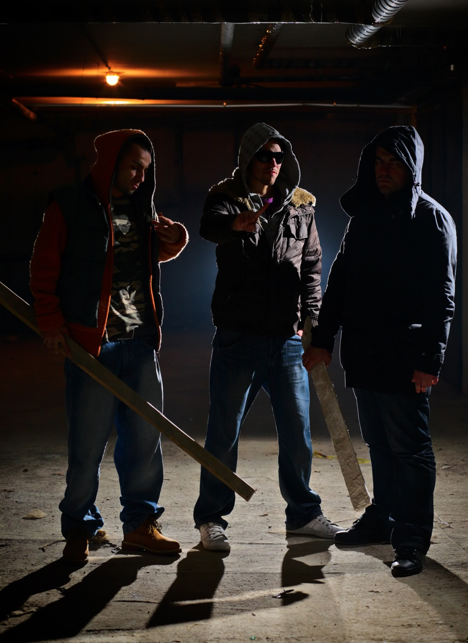
Ieuenctid
sy’n gwisgo hŵdis

Slide 5
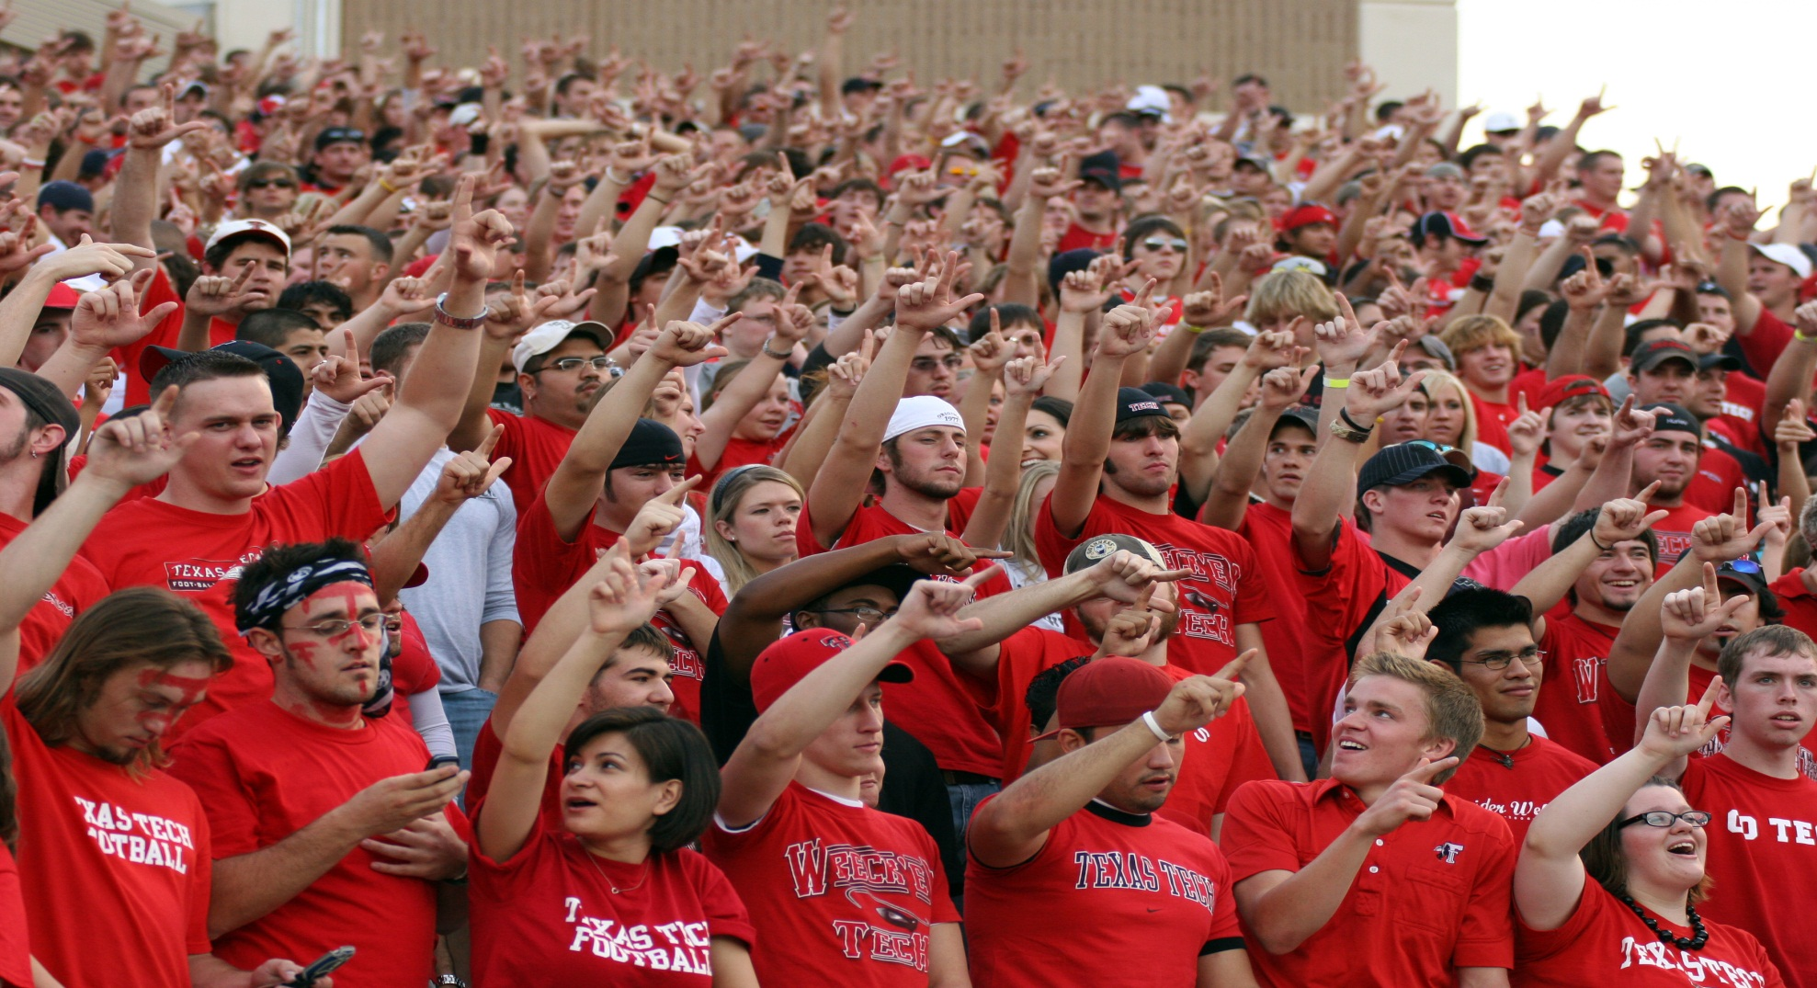
Cefnogwyr chwaraeon

Slide 6
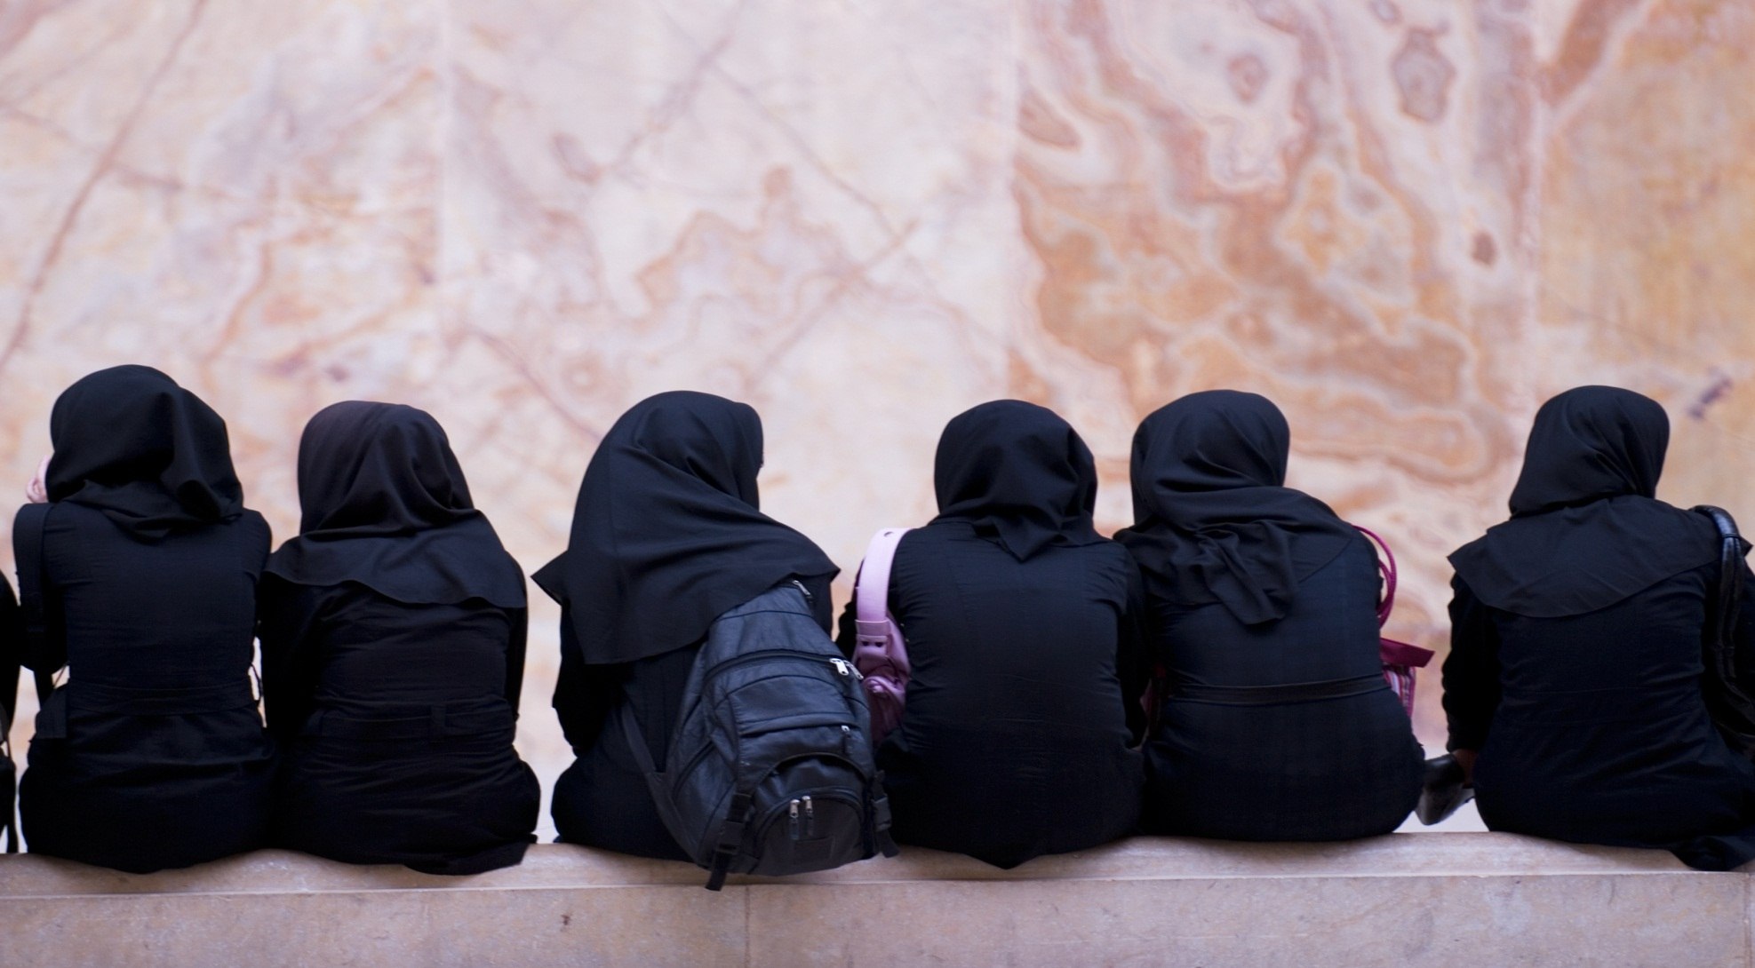
Merched Mwslemaidd

Slide 7
Staff meddygol

Slide 8
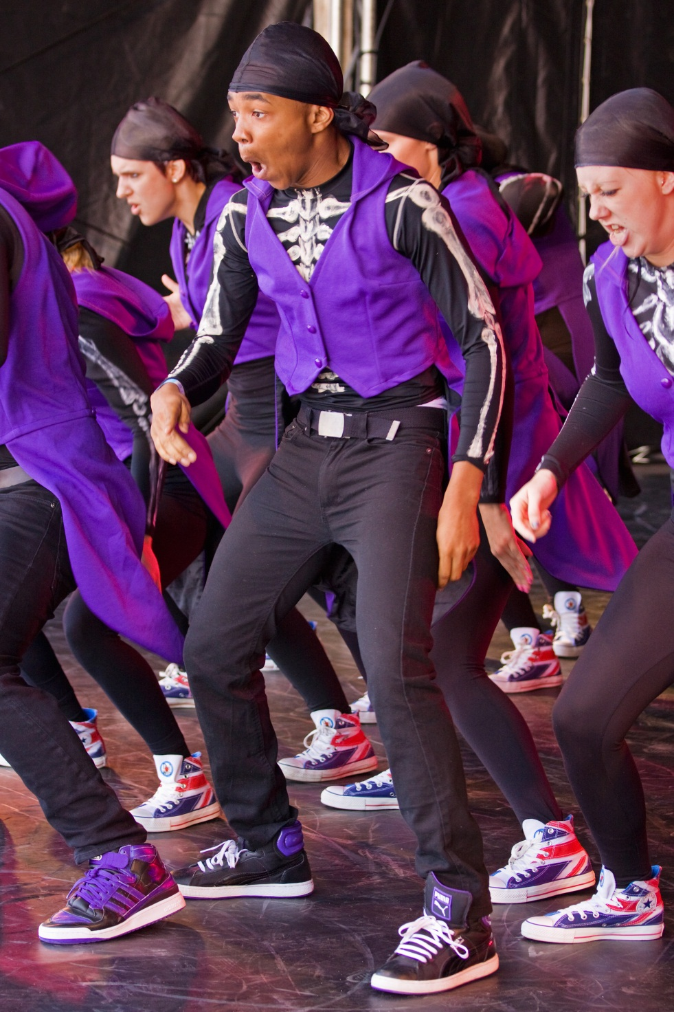
Dawnswyr

Slide 9
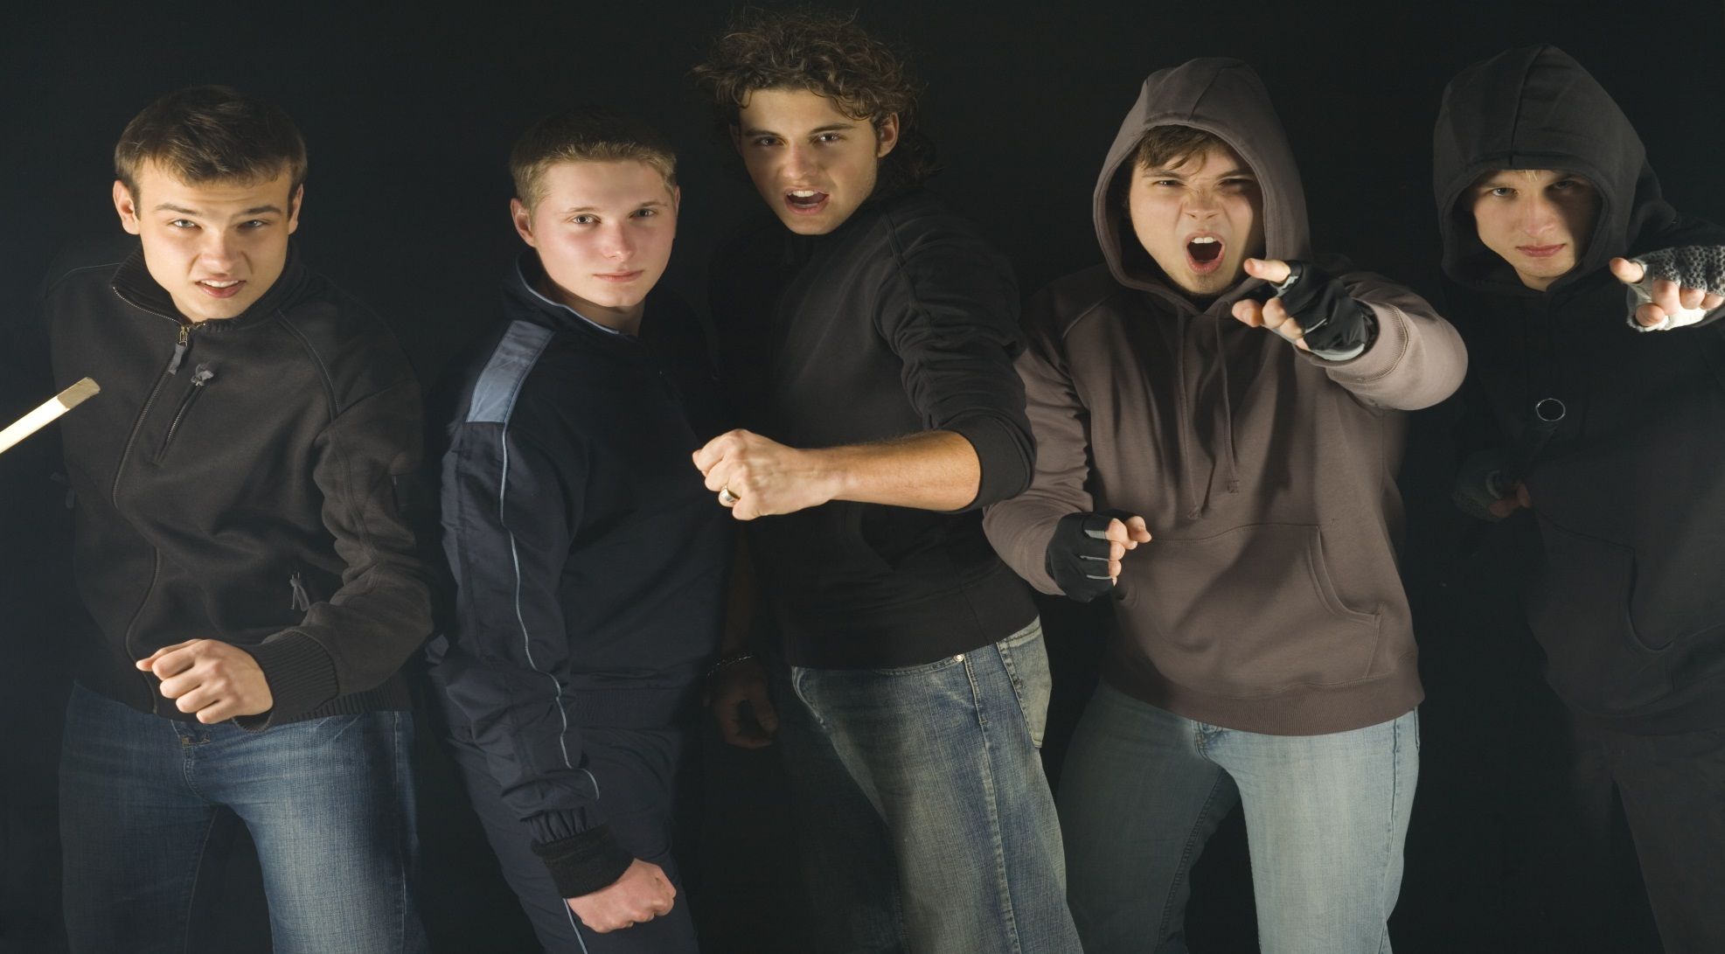
Plant yn eu harddegau

Slide 10
Ffrindiau

Slide 11
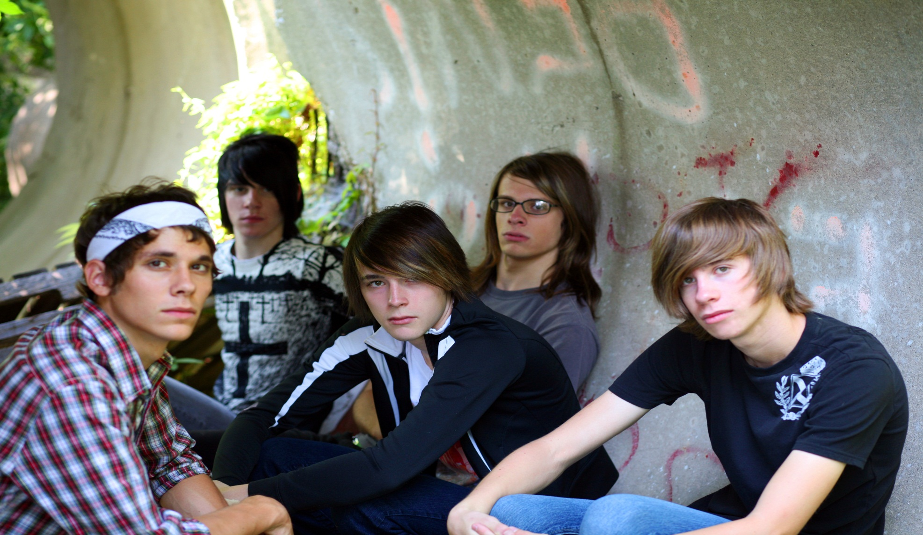
Bechgyn gyda’i gilydd

Slide 12
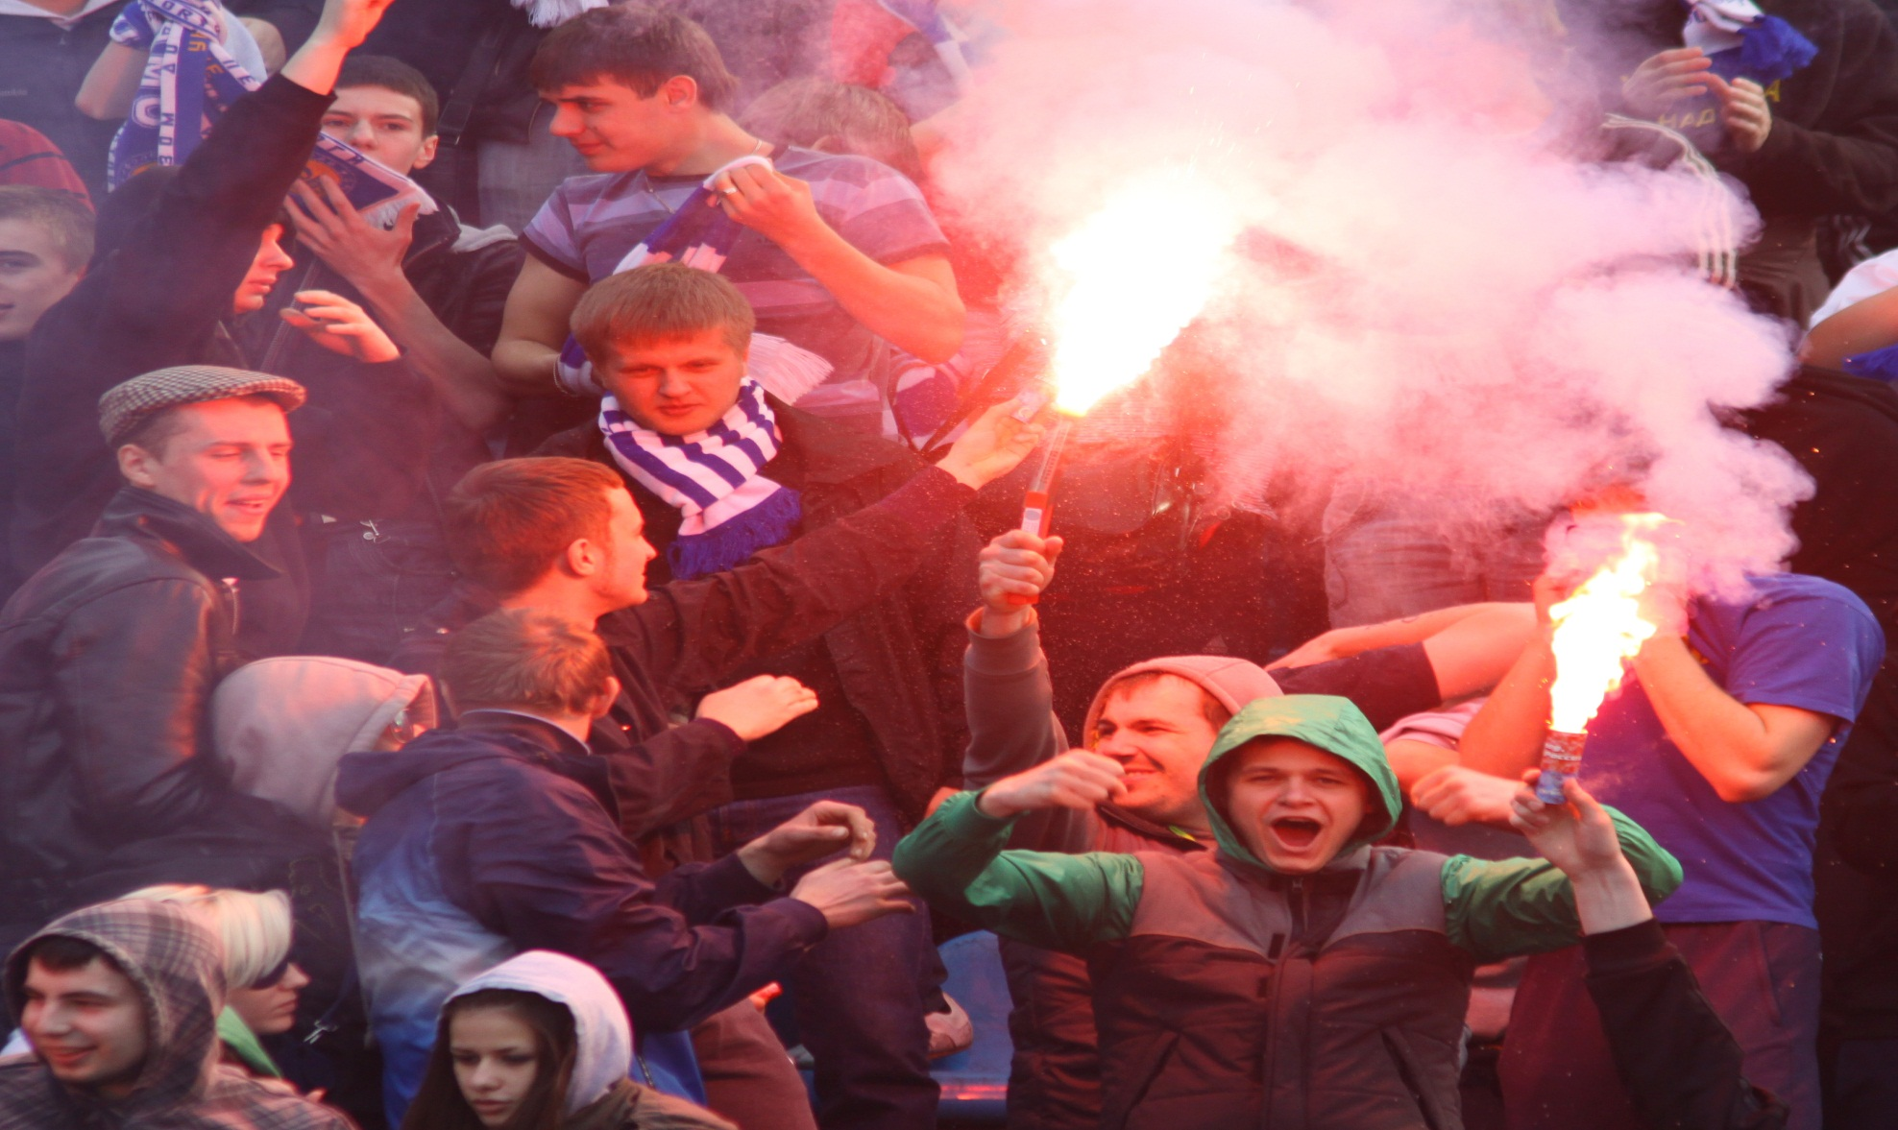
Cefnogwyr

Slide 13
Ieuenctid yn anghytuno

